Slide 5
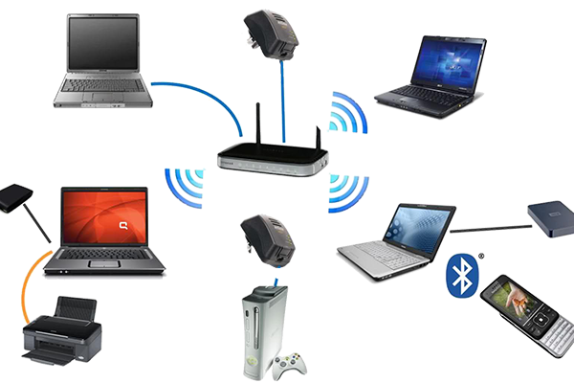
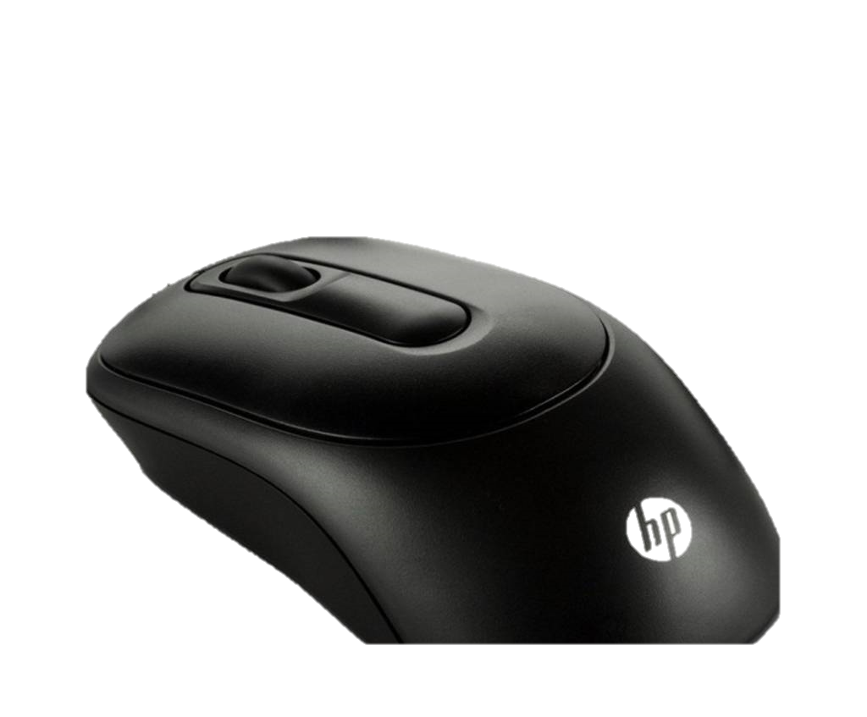
নিচের ছবি গুলো লক্ষ্য করি
অনুমান করছো আমরা আজ কী পড়তে যাচ্ছি?

Slide 6
শিখনফল
এই পাঠ শেষে শিক্ষার্থীরা -
১.
তথ্য ও যোগাযোগ প্রযুক্তি কি তা বলতে পারবে;
.
২.
তথ্য ও যোগাযোগ প্রযুক্তির গুরুত্ব ব্যাখ্যা করতে পারবে;
৩.
ইন্টারনেট হতে প্রাপ্ত সুবিধা গুলো বর্ণনা করতে পারবে।

Slide 7
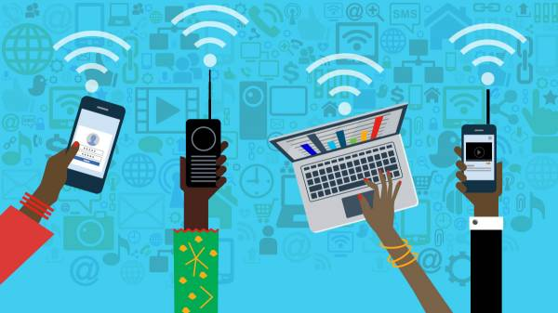
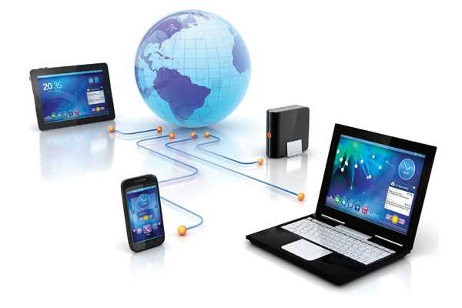
তথ্য ও যোগাযোগ প্রযুক্তি কি ?
যেকোন প্রকারের তথ্যের উৎপত্তি, সংরক্ষণ, প্রক্রিযাকরণ, সঞ্চালন এবং বিচ্ছুরণে ব্যবহৃত সকল ইলেক্ট্রনিক্স প্রযুক্তিকে তথ্য ও যোগাযোগ প্রযুক্তি বা ইনফরমেশন এন্ড কমিউনিকেশন টেকনোলজী বলে।

Slide 8
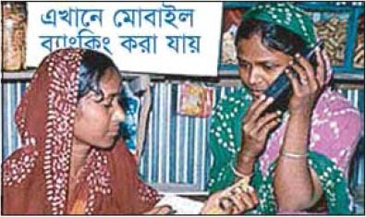
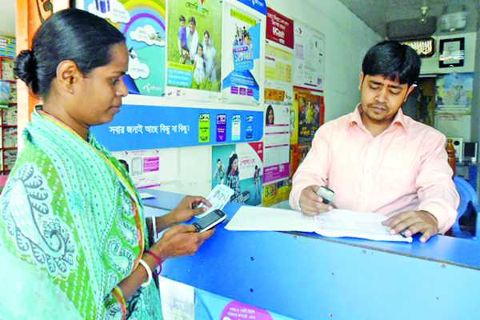
তথ্য ও যোগাযোগ প্রযুক্তির গুরুত্ব
মোবাইল ফোনের মাধ্যমে বিদেশ হতে টাকা প্রেরণ।

Slide 9
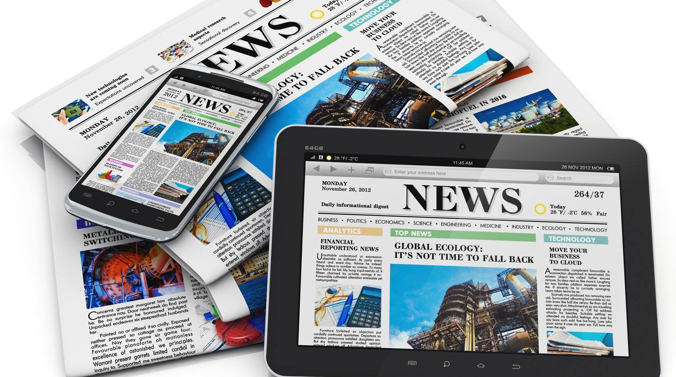
তথ্য ও যোগাযোগ প্রযুক্তির গুরুত্ব

Slide 10
তথ্য ও যোগাযোগ প্রযুক্তির গুরুত্ব
তথ্য ও যোগাযোগ প্রযুক্তির মাধ্যমে এখন বাড়িতে বসেই চাকরির আবেদন করা যায়।

Slide 11
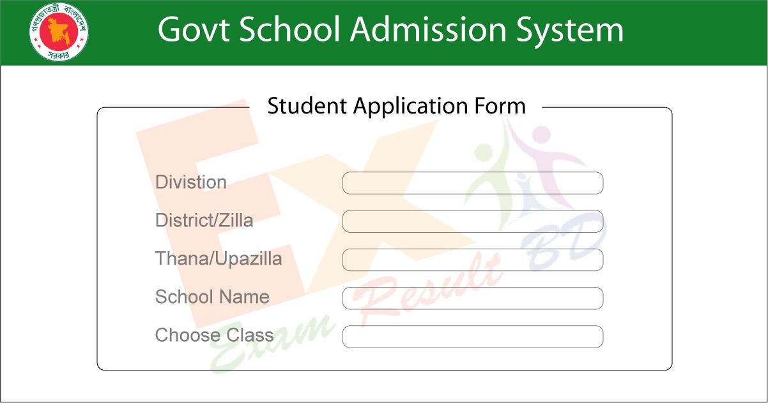
তথ্য ও যোগাযোগ প্রযুক্তির গুরুত্ব
মোবাইল ফোনের মাধ্যমে প্রতিষ্ঠানে ভর্তি।

Slide 12
তথ্য ও যোগাযোগ প্রযুক্তির গুরুত্ব
মোবাইল ফোনের মাধ্যমে পরীক্ষার ফলাফল জানা যায়।

Slide 13
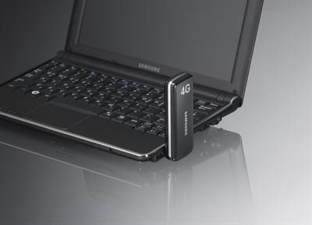
তথ্য ও যোগাযোগ প্রযুক্তির গুরুত্ব
ল্যাপটপ আর মডেমের সাহায্যে ইন্টারনেটের সকল প্রকার কাজ করা যায়।

Slide 14
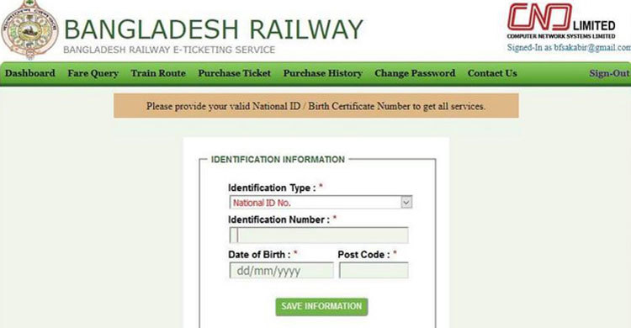
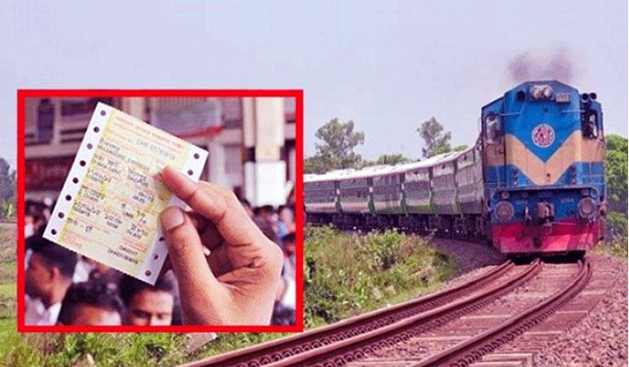
তথ্য ও যোগাযোগ প্রযুক্তির গুরুত্ব
ইন্টারনেটের সাহ্যয্যে এখন ট্রেনের টিকেট কাটা যায়।

Slide 15
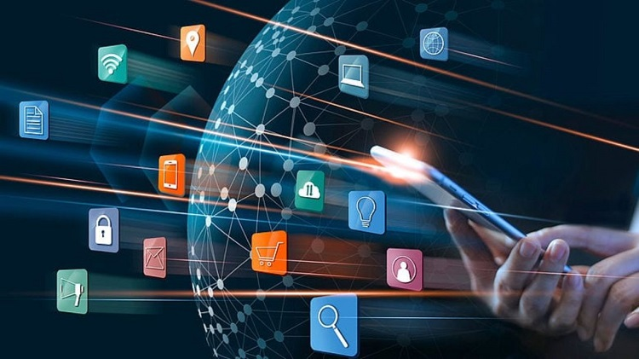
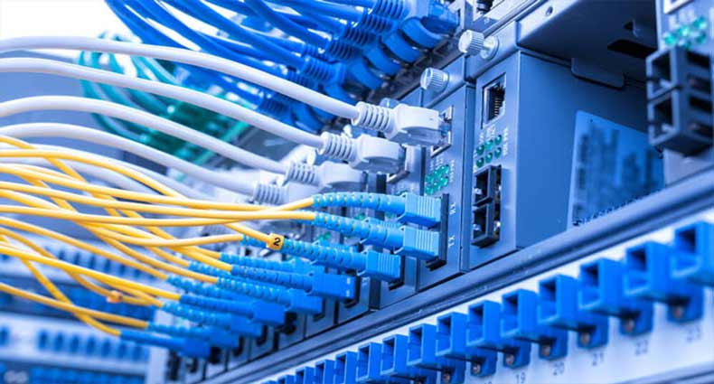
ইন্টারনেট হতে প্রাপ্ত সুবিধা
ইন্টারনেট হতে প্রাপ্ত সুবিধা গুলো হলো

Slide 16
জোড়ায় কাজ
বাংলাদেশের প্রেক্ষিতে তথ্য ও যোগাযোগ প্রযুক্তির গুরুত্ব উল্লেখ কর।

Slide 17
বাড়ীর কাজ
ইন্টারনেটের মাধ্যমে আমরা কি কি কাজ করিতে পারি তার সুবিধা ও অসুবিধা সম্পর্কে লিখে আনবে।

Slide 18
সবাইকে ধন্যবাদ

